Slide 1

TRƯỜNG TIỂU HỌC PHÙ ĐỔNG
MÔN TOÁN
BÀI : GẤP MỘT SỐ LÊN NHIỀU LẦN

Slide 2




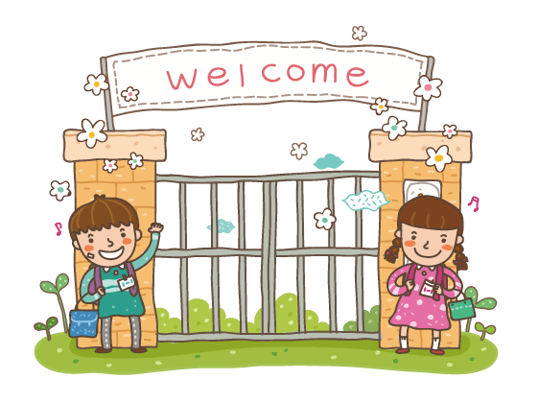

Kiến thức trọng tâm
Biết thực hiện gấp một số lên nhiều lần.
Biết vận dụng vào giải toán

Slide 3



KHỞI ĐỘNG

Slide 4
TRÒ CHƠI: BẮT BÓNG
6 thêm
5 đơn vị
4 thêm
5 đơn vị
7 thêm
5 đơn vị
5 thêm
5 đơn vị
0 thêm
5 đơn vị
11
9
12
10
5

Slide 5

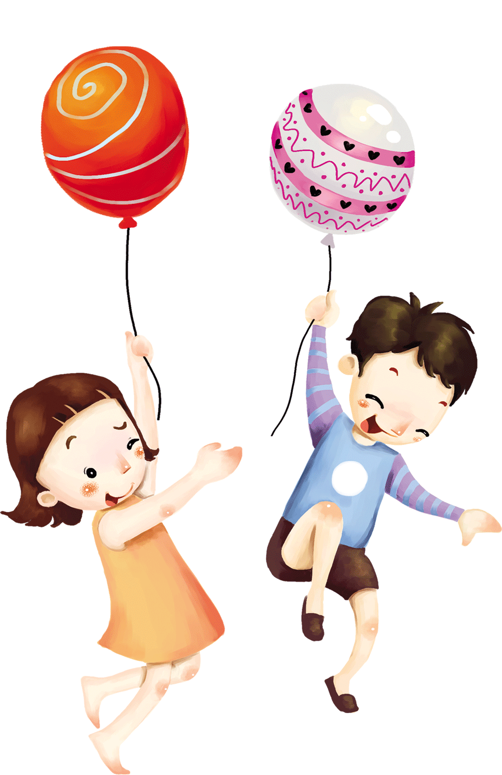
Bạn Thy
Bạn Hải
Vậy đố em bạn Hải có bao nhiêu viên kẹo?

Slide 6
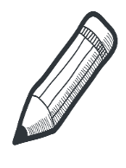

Thứ tư ngày 20 tháng 10 năm 2021
Toán
(2) Gấp một số lên nhiều lần

Slide 7

Bạn Thy
Bạn Hải
4 gấp 2 lần là 4 nhân 2 bằng 8

Slide 8
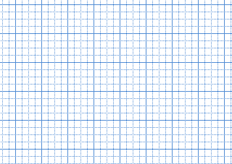


Bài toán: Đoạn thẳng AB dài 2 cm, đoạn thẳng CD dài gấp 3 lần đoạn thẳng AB. Hỏi đoạn thẳng CD dài mấy xăng – ti –mét ?
A
2 cm
B
C
D
? cm

Slide 9

Bài toán: Đoạn thẳng AB dài 2cm, đoạn thẳng CD dài gấp 3 lần đoạn thẳng AB. Hỏi đoạn thẳng CD dài mấy xăng-ti-mét?
Tóm tắt
2 cm
A
B
2 cm
2 cm
2 cm
C
D
? cm

Slide 10
Bài toán: Đoạn thẳng AB dài 2cm, đoạn thẳng CD dài gấp 3 lần đoạn thẳng AB. Hỏi đoạn thẳng CD dài mấy xăng-ti-mét?
Tóm tắt
Bài giải
2 cm
Đoạn thẳng CD dài là:
A
B
2 x 3 = 6 ( cm)
2 cm
2 cm
2 cm
Đáp số : 6 cm
C
D
? cm
2cm gấp lên 3 lần ta lấy 2 nhân 3

Slide 11
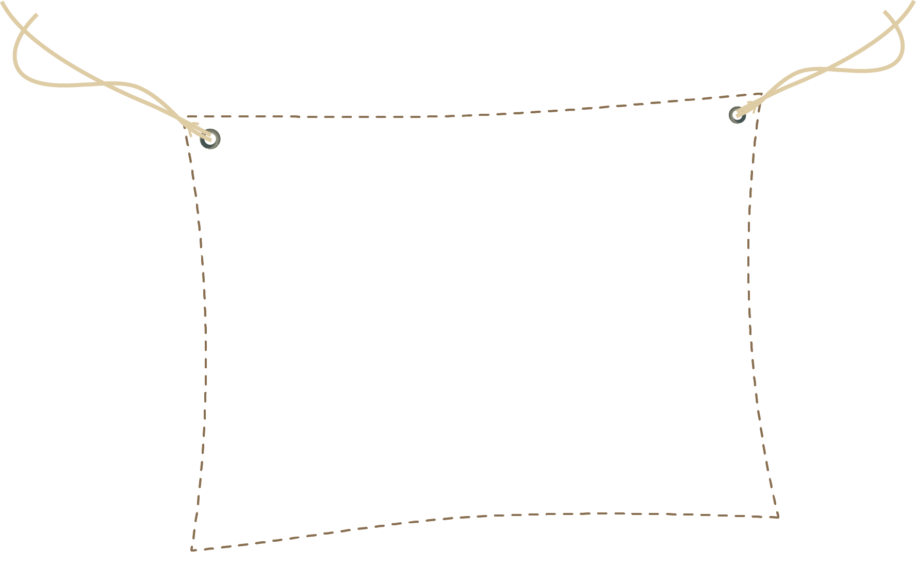
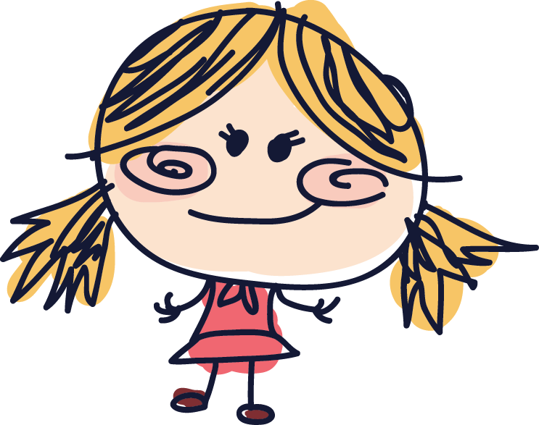
Muốn gấp 2cm lên 4 lần ta lấy 2 x 4 = 8 (cm)
Muốn gấp một số lên nhiều lần ta lấy số đó nhân với số lần.
Muốn gấp 4kg lên 5 lần ta lấy 4 x 5 = 20 (kg)

Slide 12


Thực hành

Slide 13
Vượt chướng
ngại vật

Slide 14

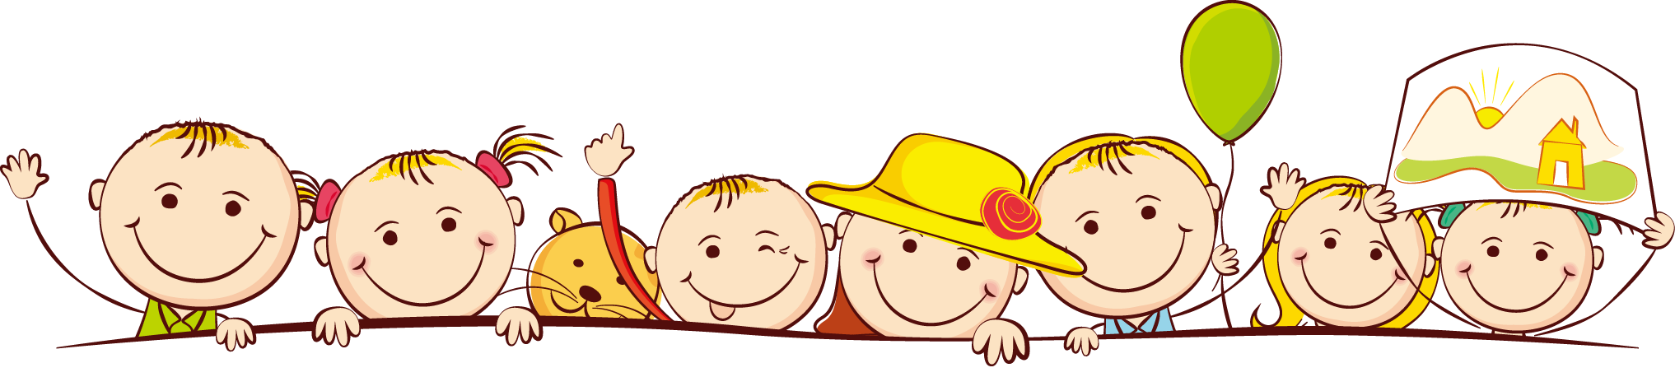
3
2
1

Slide 15
4
gấp 6 lần
7
gấp 5 lần
24
35
gấp 8 lần
6
gấp 7 lần
5
40
42
gấp 9 lần
4
gấp 10 lần
7
63
40

Slide 16
3
2

Slide 17

Năm nay em 6 tuổi, tuổi chị gấp 2 lần tuổi em. Hỏi năm nay chị bao nhiêu tuổi?
Tóm tắt
Bài giải
6 tuổi
Em:
Tuổi chị năm nay là :
6 x 2 = 12 ( tuổi)
Đáp số : 12 tuổi
Chị:
? tuổi

Slide 18
3

Slide 19

Em hái được 5 quả cam, anh hái được gấp 2 lần số cam
của em. Hỏi anh hái được bao nhiêu quả cam?
Tóm tắt
Em:
Anh:
? quả
Bài giải
Anh hái được số quả cam là:
5 x 2 = 10 ( quả)
Đáp số : 10 quả

Slide 20
Về đích

Slide 21
4

Slide 22

Buổi tập múa có 6 bạn nam, số bạn nữ gấp 3 lần số bạn nam
Buổi tập có bao nhiêu bạn nữ ?
Bài giải
Buổi tập múa có số bạn nữ là:
6 x 3 = 18 (bạn nữ)
Đáp số: 18 bạn nữ
Một buổi tập múa có 6 bạn nam, số bạn nữ gấp 3 lần số bạn nam. Hỏi buổi tập múa có bao nhiêu bạn nữ?

Slide 23

TIẾT HỌC ĐÃ KẾT THÚC
CHÚC CÁC BẠN NHIỀU
SỨC KHỎE

